Slide 1





MINI PROJECT
외국인의 마음을 사로잡는 한국
9 김영혜
19 이유정
21 이정욱
30 한아름

Slide 2

01
02
03
한국 관광산업의
타겟층 찾기
의료 관광 현황
국민 해외 관광객 변화 수
- 키워드를 입력해주세요.
- 키워드를 입력해주세요.
- 키워드를 입력해주세요.
- 키워드를 입력해주세요.
- 키워드를 입력해주세요.
- 키워드를 입력해주세요.
목 차
04
05
쇼핑 관광 현황
분석 결과
- 키워드를 입력해주세요.
- 키워드를 입력해주세요.
- 키워드를 입력해주세요.
- 키워드를 입력해주세요.
MIRI COMPANY

Slide 3


PART 1.
국민 해외 관광객 변화 수
성별
연령별
교통수단별

Slide 4

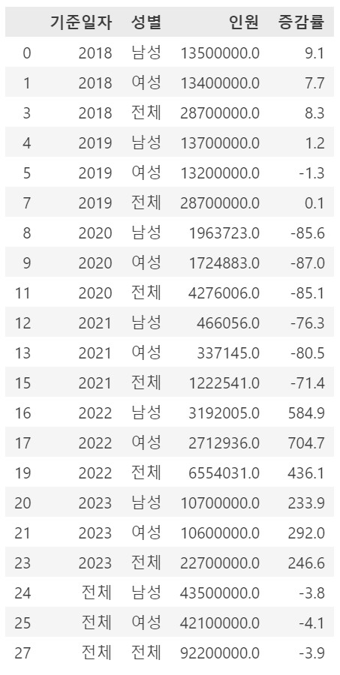
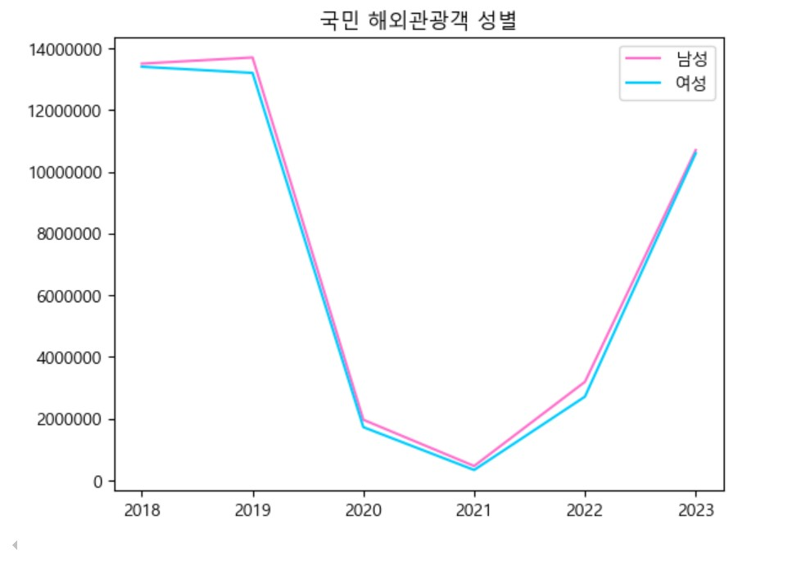
Chapter
01
관광객 변화 수
: 성별

Slide 5
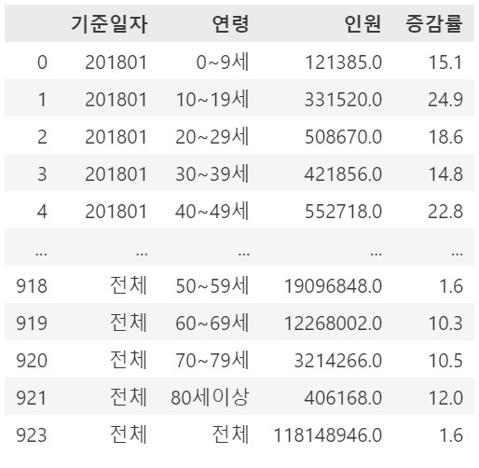
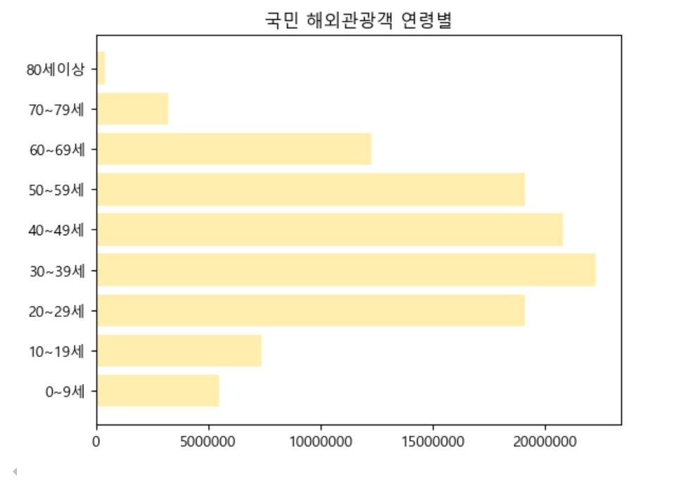
Chapter
01
관광객 변화 수
: 연령별

Slide 6
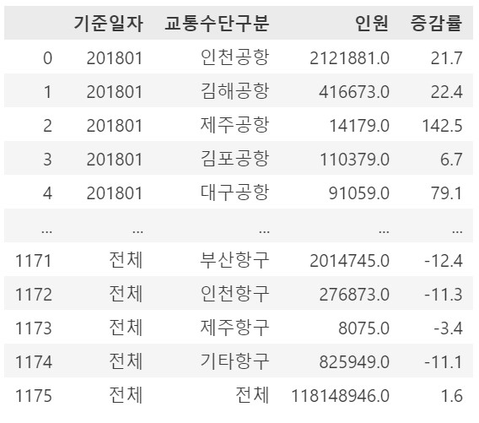
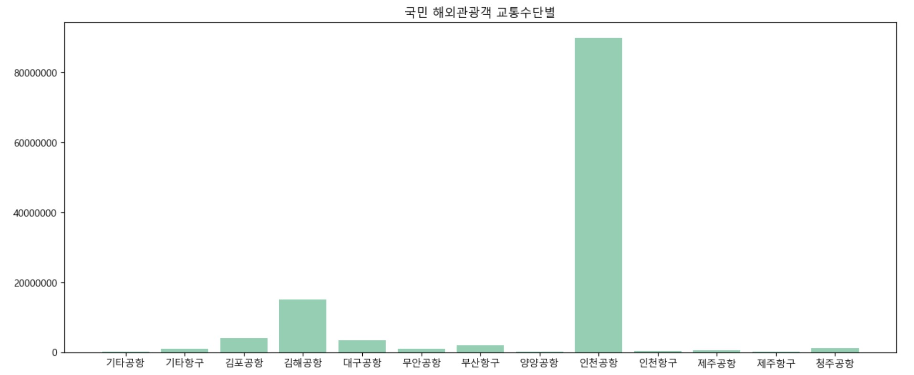
Chapter
01
관광객 변화 수
: 교통수단별

Slide 7

Chapter
01
WHY?

Slide 8
PART 2.
한국 관광산업의
타겟층 찾기
성별
연령별
목적별

Slide 9





Chapter
02
한국 관광산업의 타겟층을 설정하기
1
2
3
성별
연령대
목적

Slide 10


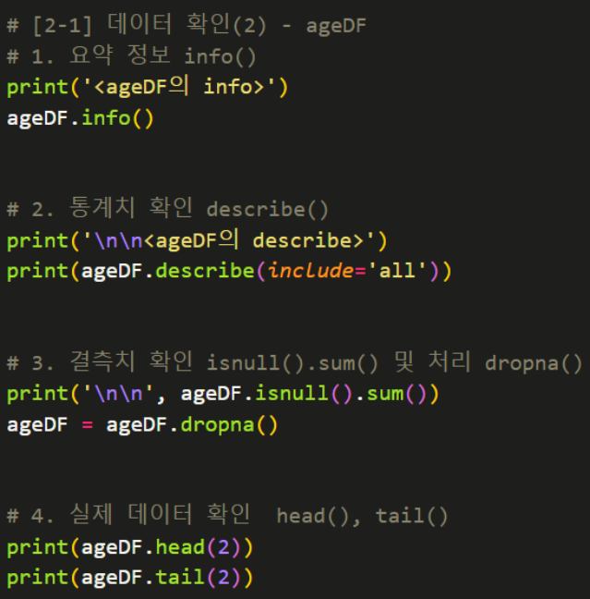


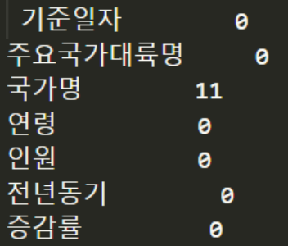
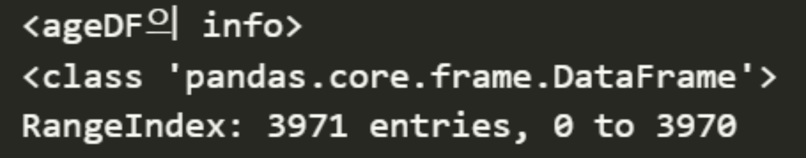


Chapter
02
데이터 전처리 - 결측치
CSV 파일에서 가져온 gender, age, purpose
데이터 프레임 확인
isnull().sum() 을 통해 결측치를 찾고,
dropna()를 이용하여 삭제

Slide 11
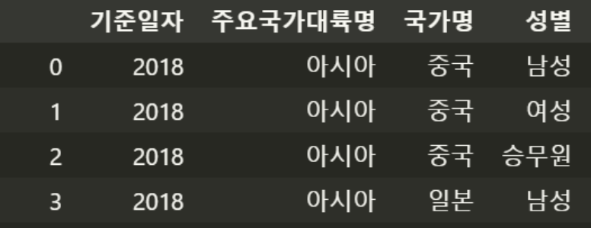

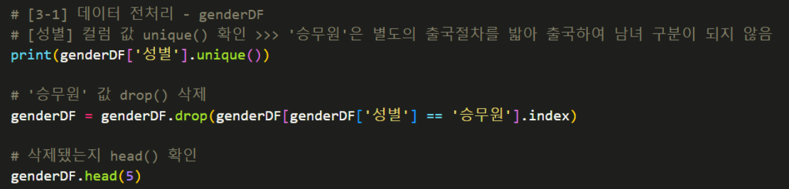
Chapter
02
데이터 전처리 - 불필요한 데이터 처리
head(), tail()로 성별 컬럼에 성별이 아닌 '승무원' 값 확인
* 승무원은 별도의 입국절차로 인해 성별 통계가 나오지 않음
drop()을 사용하여 '승무원'값 삭제

Slide 12
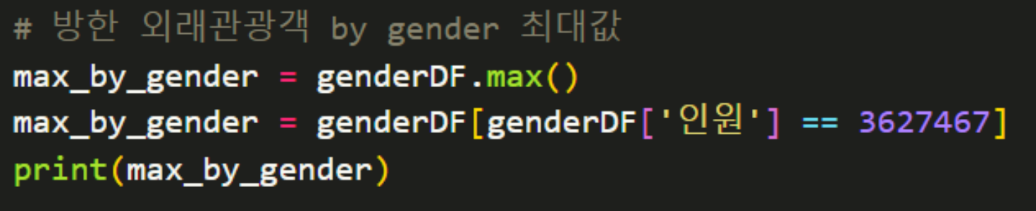
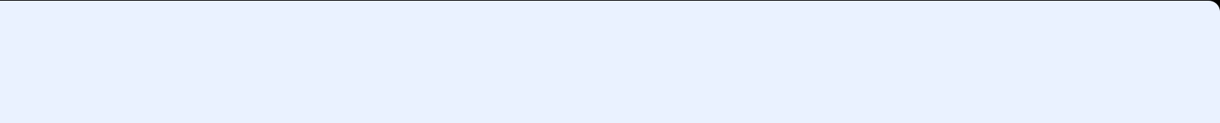

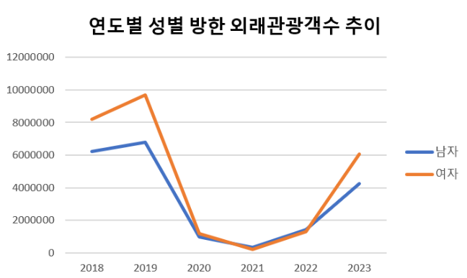


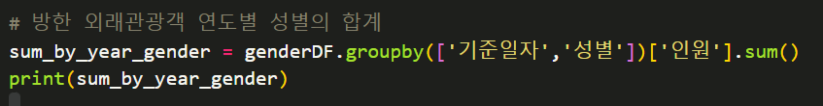
Chapter
02
성별 분석
가장 많이 방문한
외래관광객 국적
max() 사용
2019년 중국 여성 방문객 가장 많음
groupby(), sum() 사용
남자, 여자 비슷한 추세이나
코로나 전 수준으로 회복하지 못함
연도별, 성별
방한 외래관광객

Slide 13
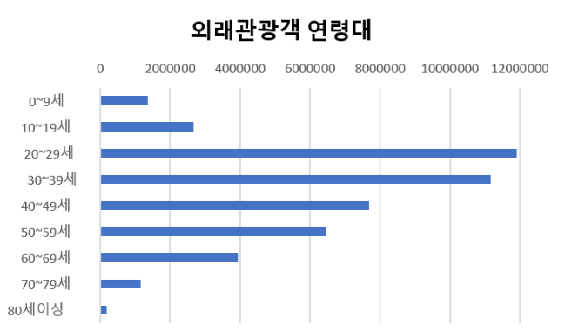

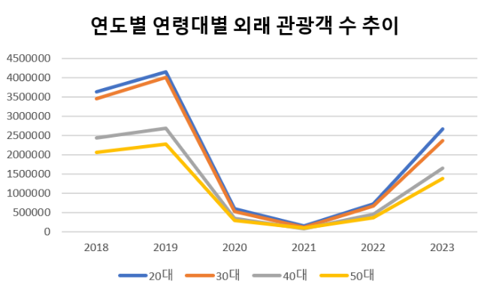
Chapter
02
연령대 분석
가장 많이 방문한
외래관광객 연령대
groupby(), sum() 사용
20-30대가 많이 방문
groupby(), sum() 사용
20, 30, 40, 50 대에서 추세가 비슷함
코로나 때 하락했다가 상승세
성별 분석에서 살펴본 것과 똑같이
아직까지 코로나 전 수준으로 회복하지 못함
연도별, 연령별
방한 외래관광객
가장 많이 방문한
외래관광객 연령대
groupby(), max() 사용
중국 30대가 가장 많이 방문

Slide 14
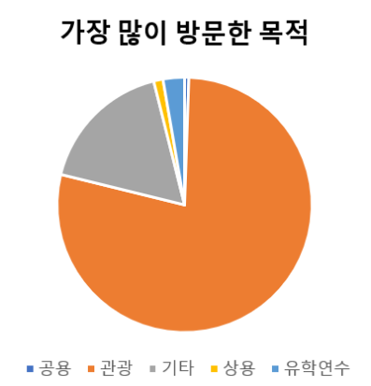

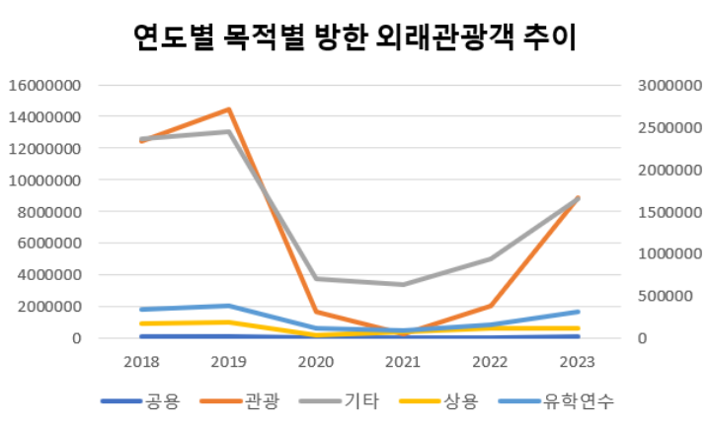
Chapter
02
목적별 분석
- 관광 / 유학연수 / 기타(승무원 등)
- 상용: 기업투자, 무역경영, 상사주재 등의 목적으로 입국
- 공용 : 공무, 협정 등의 목적으로 입국
목적 구분
가장 많이 방문한
목적
groupby(), sum() 사용
관광 목적이 압도적으로 많음
groupby(), sum() 사용
관광 목적이 가장 많으나
아직까지 코로나 전으로 회복하진 못하였음
상용 목적, 유학연수 목적으로 방문한 외래관광객 수는 코로나 이전으로 거의 회복
연도별 목적별
방한 외래관광객

Slide 15

Chapter
02
한국의 관광산업의 타겟층은?
1
2
3
여성
20대 30대
관광

Slide 16
PART 3.
의료 관광
국가별 소비금액
국가별 소비건수
소비금액과 소비건수 상관계수

Slide 17

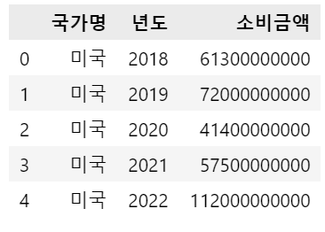
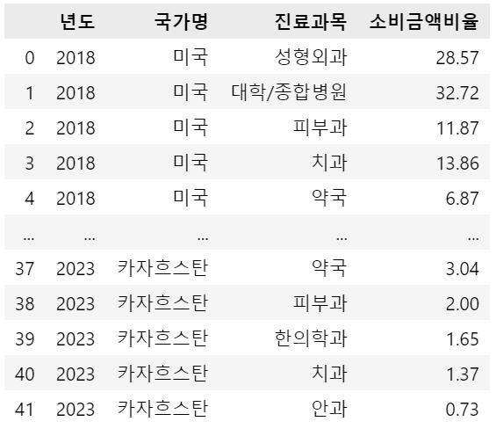
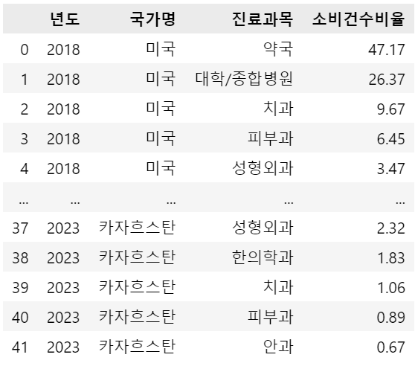
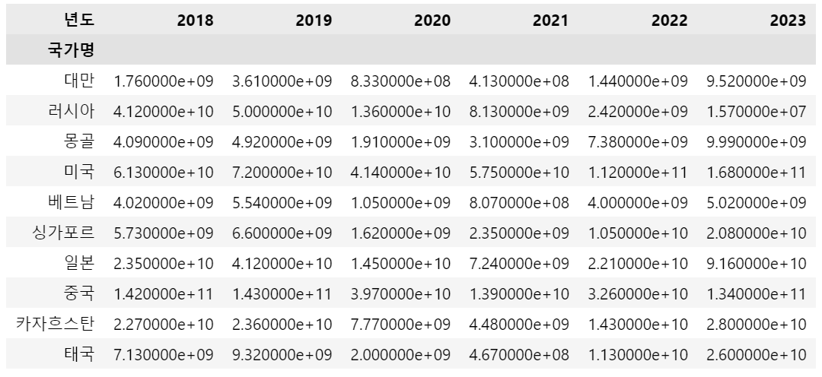
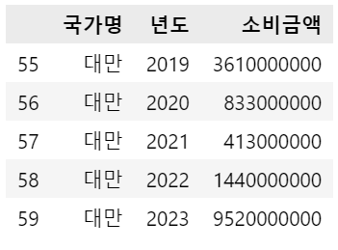
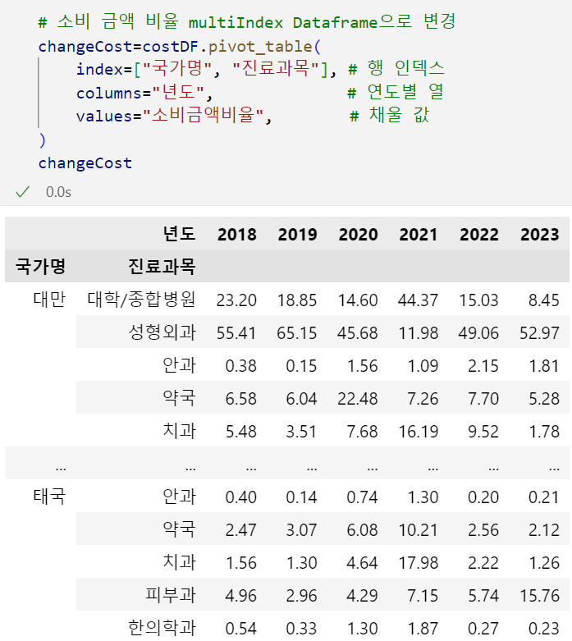
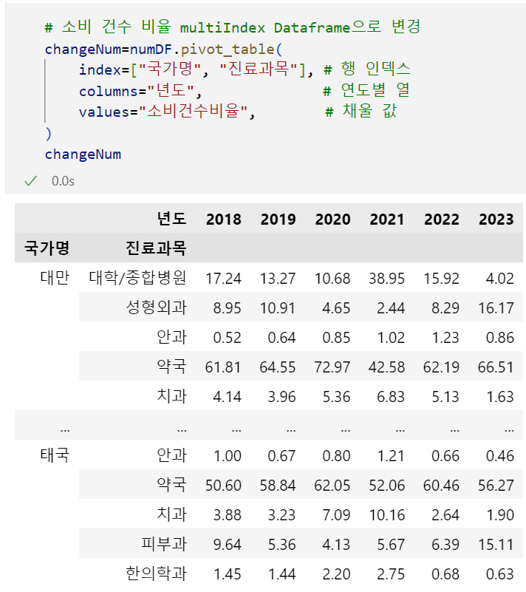
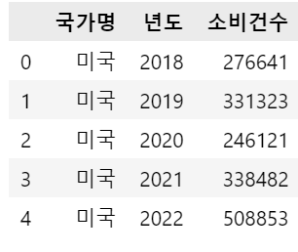
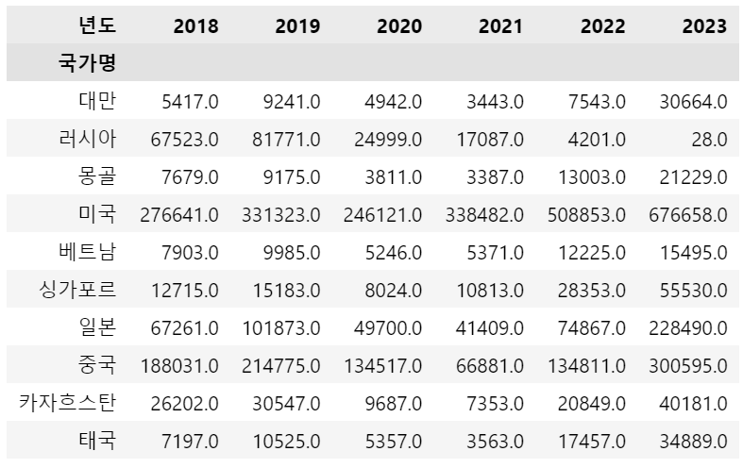
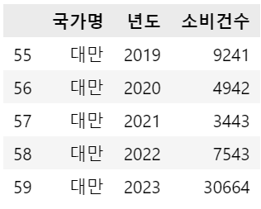
각 국가별 의료관광 데이터
Chapter
03
소비금액 비율
소비금액 비율
총 소비금액
…
총 소비건수
…

Slide 18
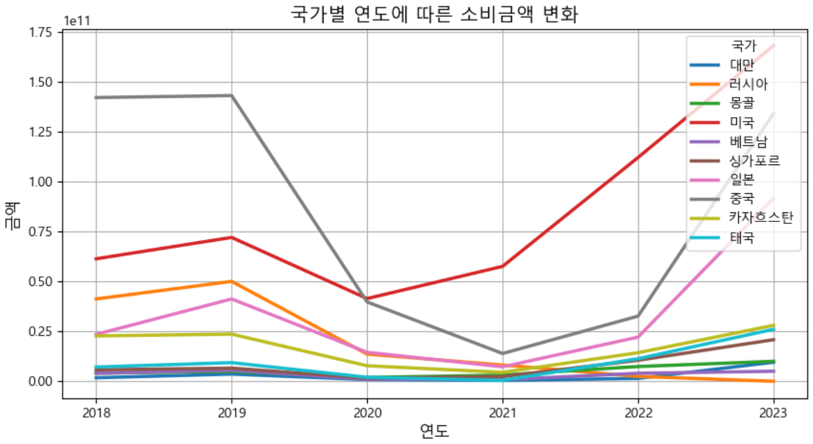
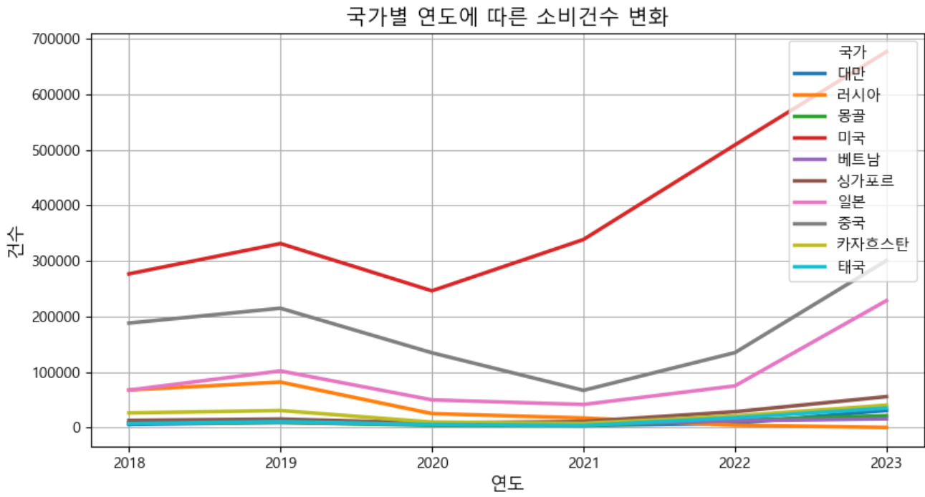
각 국가별 의료관광 데이터
Chapter
03
총 소비건수
총 소비금액

Slide 19
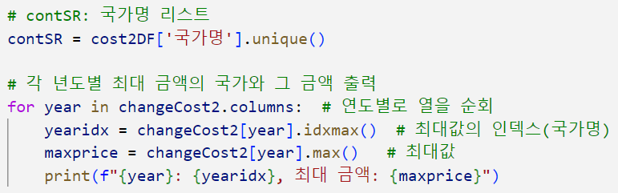
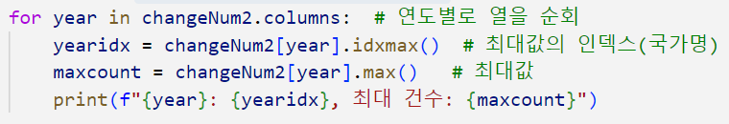
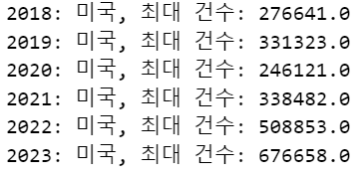
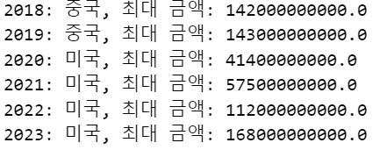
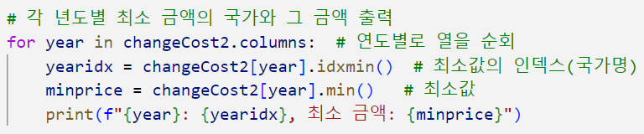
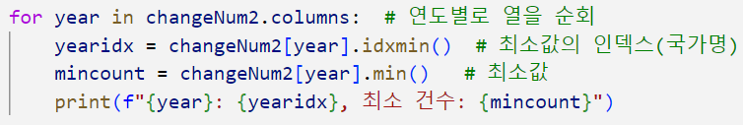
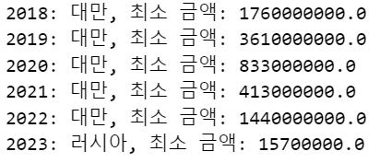
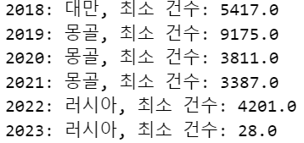
각 국가별 연도별 상위 진료과목 분석
Chapter
03
연도별 최대 금액 국가
연도별 최대 건수 국가
연도별 최소 금액 국가
연도별 최소 건수 국가

Slide 20
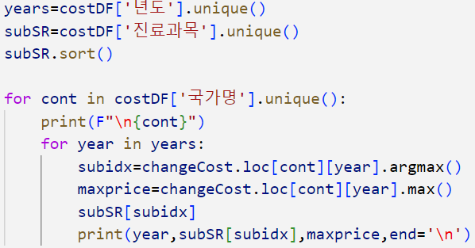
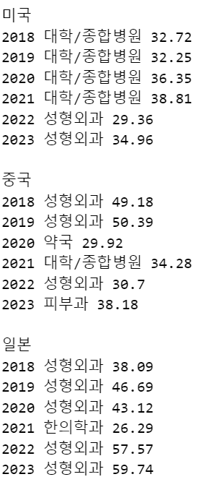
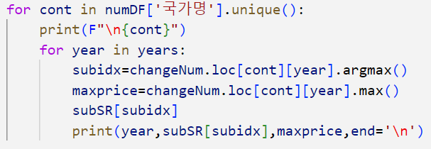
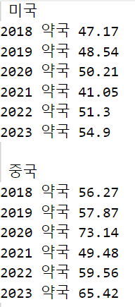
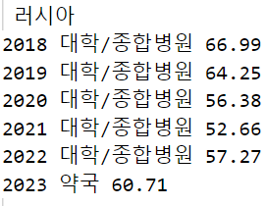
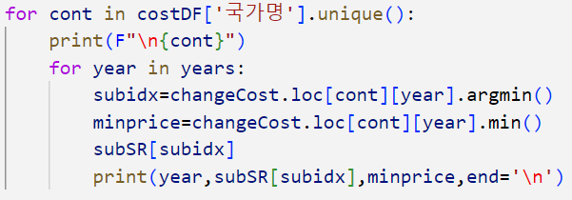
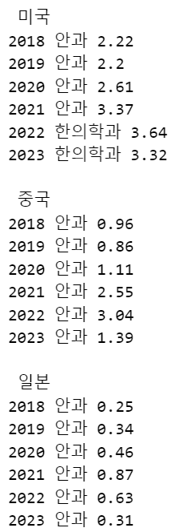
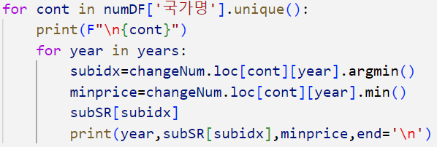
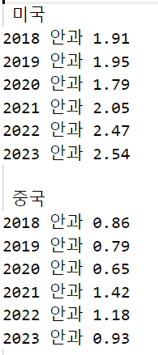
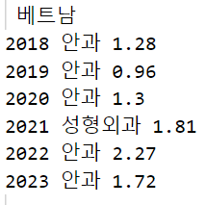
각 국가별 연도별 상위 비율 진료과목 분석
Chapter
03
연도별 최대금액비율 진료과목
연도별 최대건수비율 진료과목
연도별 최소금액비율 진료과목
연도별 최소건수비율 진료과목

Slide 21
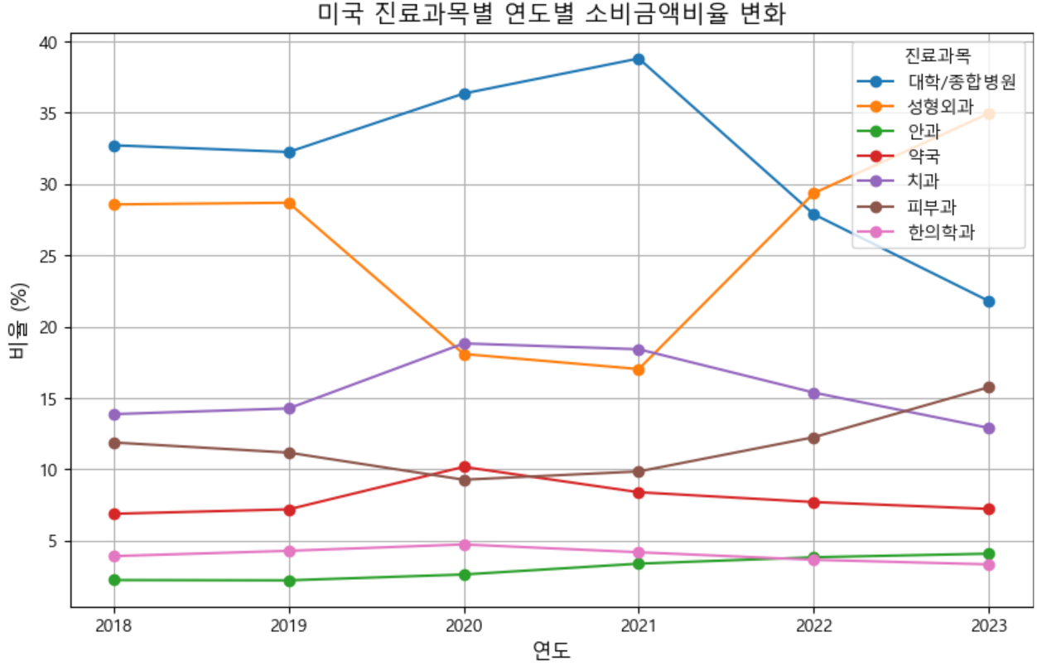




각 국가별 연도별 상위 비율 진료과목 분석
Chapter
03
연도별 최대금액비율 진료과목
각 진료과목 별 카드결제 금액(소비 금액) 는 최근 성형외과가 가장 많다.
대체로 코로나 시기에 잠시 주춤했으나 점차 회복하는 경향을 보인다.

Slide 22



각 국가별 연도별 상위 비율 진료과목 분석
Chapter
03
2023년 진료과목별 소비금액 비율

Slide 23





각 국가별 연도별 상위 건수비율 진료과목 분석
Chapter
03
각 진료과목 별 카드결제 건수( 소비 건수) 는 약국이 가장 많다.
앞에서 본 소비금액 비율이 높다고 소비건수가 높지는 않음을 알 수 있다.

Slide 24



각 국가별 연도별 상위 건수비율 진료과목 분석
Chapter
03
2023년 진료과목별 소비건수 비율

Slide 25



소비금액과 소비건수 간 상관계수
Chapter
03
소비금액비율과 소비건수비율 간 상관계수
음의 상관계수를 보인 진료과목
소비금액과 소비건수 간 상관계수

Slide 26
PART 4.
쇼핑 관광
관광 목적
실제 쇼핑
관광 소비 증가

Slide 27

Chapter
04
외국인 한국 방문 시 선택 이유
2020 ~ 2024
* 코로나로 인한 2020년 데이터 결측치

Slide 28

Chapter
04
관광객 주요 활동
* 코로나로 인한 2020년 데이터 결측치

Slide 29

Chapter
04
관광객 주요 활동
* 2018 ~ 2024 누계
* 코로나로 인한 2020년 데이터 결측치

Slide 30

Chapter
04
관광 수입
* 단위 : 백만 달러
* 코로나로 인한 2020년 데이터 결측치

Slide 31

Chapter
04
업종별 외국인 관광객 지출액
* 코로나로 인한 2020년 데이터 결측치

Slide 32

Chapter
04
재방문 의사

Slide 33
PART 5.
분석 결과

Slide 34

Chapter
05
늘어나는 쇼핑 비중
코로나 이후
총 소비액이
빠르게 회복하는 중에,
쇼핑 소비액
또한 계속해서
성장.

Slide 35

Chapter
05
늘어나는 쇼핑 비중
코로나 이후
총 소비액이
빠르게 회복하는 중에,
쇼핑 소비액
또한 계속해서
성장.

Slide 36

Chapter
05
급성장 중인 외국인 의료소비액
외국인들의
의료소비액이
빠르게 성장 중
24년 자료

Slide 37

Chapter
05
늘어나는 외국인 환자 수
외국인 환자 수 또한
지속적으로 증가 중
환자 특성상
높은 성장률은
보이지 않음

Slide 38

Chapter
05
실제로 높은 수치를 기록중인 쇼핑객 수
설문조사 응답비율을
토대로 쇼핑객 수를
추측한 결과
높은 비율을 차지함을 확인

Slide 39
Chapter
05
급성장 중인 외국인 의료소비액
외국인들의
의료소비액이
빠르게 성장 중
24년 자료

Slide 40




Chapter
05
결 론
늘어나는 해외관광객.
방문객 또한 증가추세.
방문객들에게 경쟁력 있는 테마관광.
의료와 쇼핑산업의 영향력과 가능성을 확인.
의료와 쇼핑산업
실제 통계를 토대로 경쟁력을 확인.

Slide 41


Chapter
04

Slide 42









데이터 출처
데이터 출처
Step 1
Step 2
Step 3
Step 4

